Slide 1
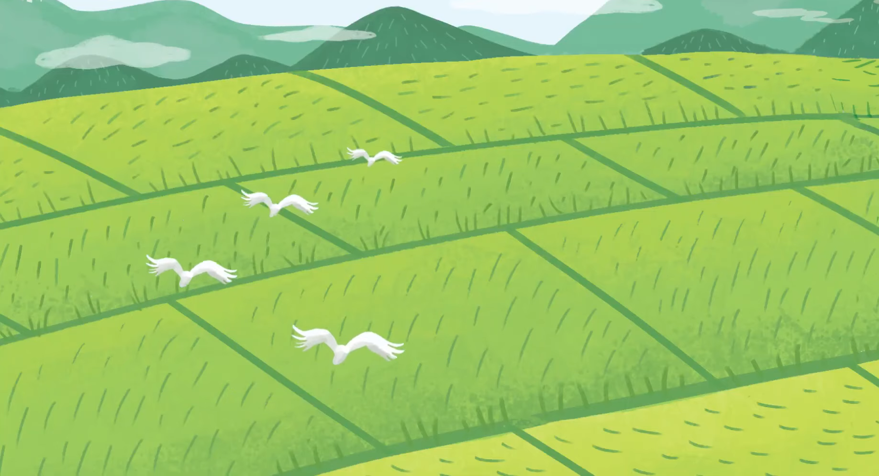
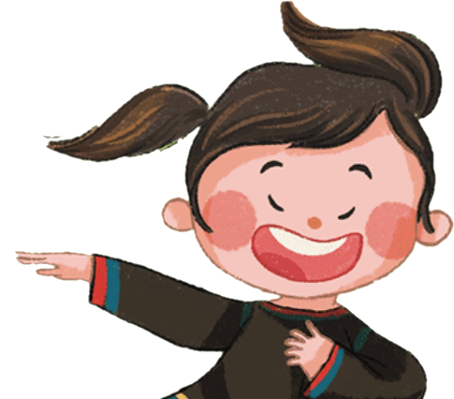
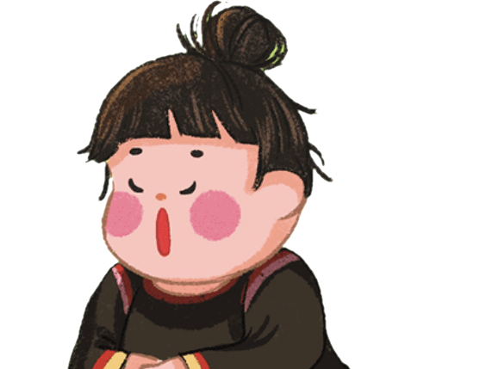
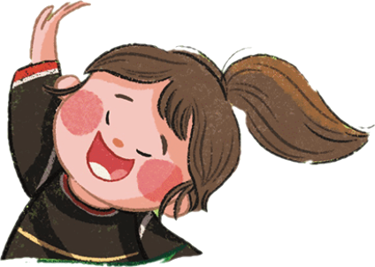
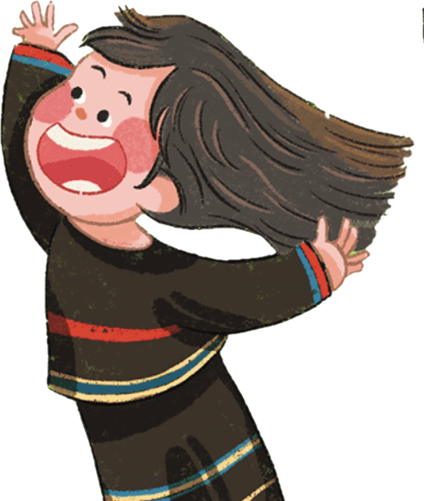
Chủ đề
Chủ đề
TRUNG DU VÀ
MIỀN NÚI BẮC BỘ
TRUNG DU VÀ
MIỀN NÚI BẮC BỘ

Slide 2
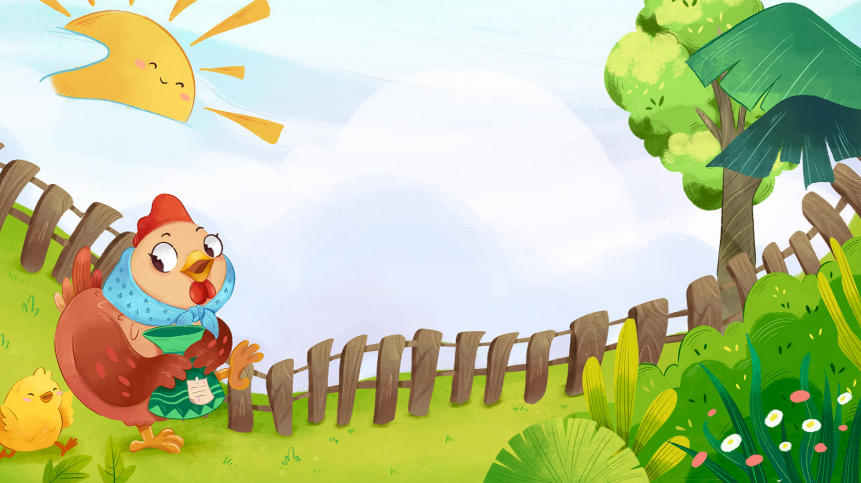
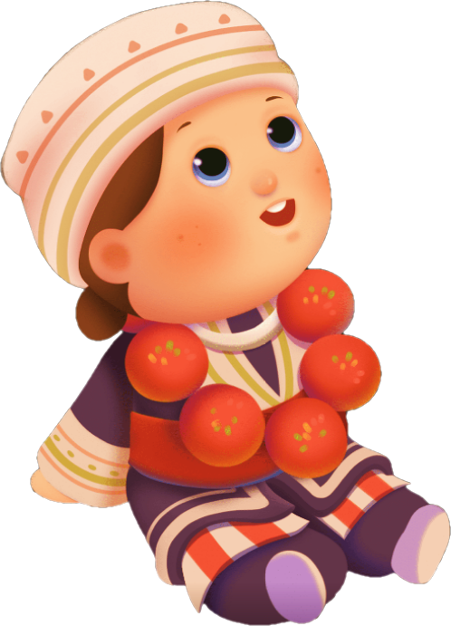
Thứ … ngày … tháng … năm ...
Lịch sử và địa lý
Bài 6 – Tiết 2
Bài 6 – Tiết 2
MỘT SỐ NÉT VĂN HOÁ Ở VÙNG TRUNG DU VÀ MIỀN NÚI BẮC BỘ
MỘT SỐ NÉT VĂN HOÁ Ở VÙNG TRUNG DU VÀ MIỀN NÚI BẮC BỘ

Slide 3
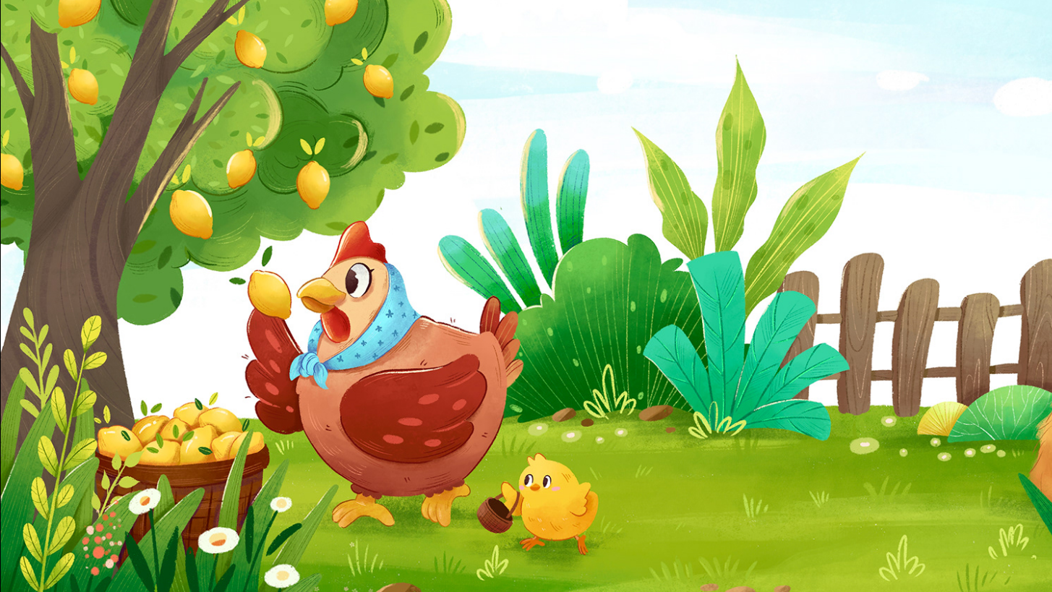
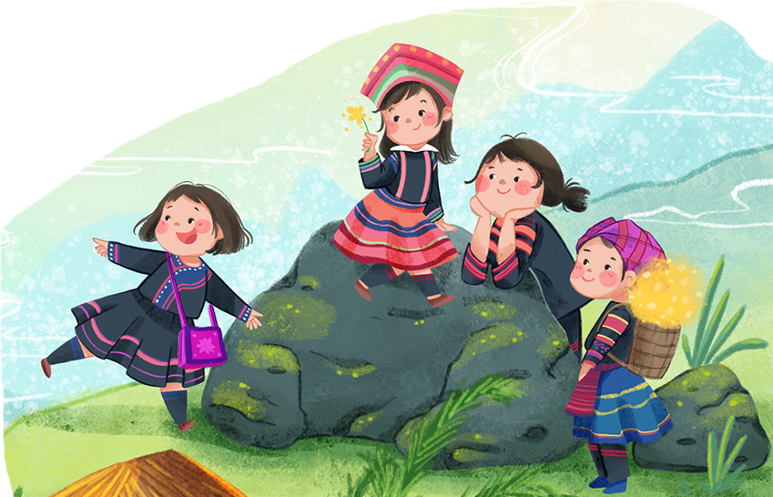
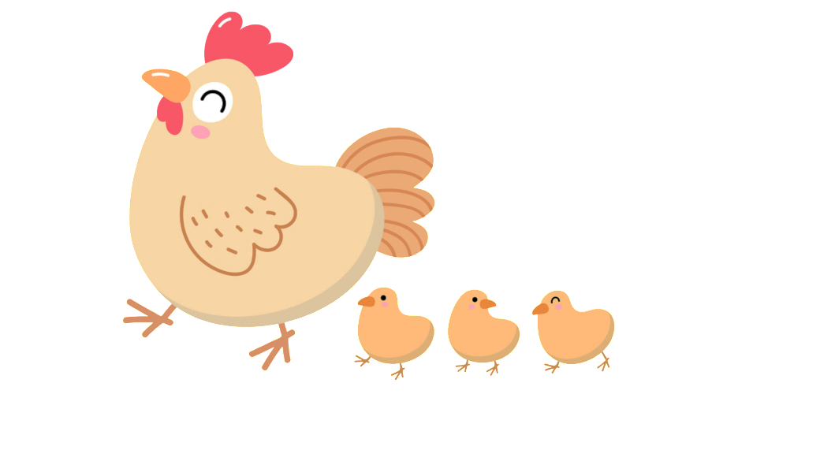
Khởi
động
Khởi
động

Slide 4
AI TINH MẮT HƠN
AI TINH MẮT HƠN
Giáo viên chia lớp thành các đội. Mỗi đội có 1 phút quan sát và tìm ra các từ khoá có nghĩa theo hàng ngang, dọc.
Lần lượt các thành viên của mỗi đội thi tiếp sức để viết từ khoá đã tìm được trên bảng lớp.
Đội tìm được nhanh và nhiều từ khoá nhất sẽ chiến thắng.

Slide 5
AI TINH MẮT HƠN
AI TINH MẮT HƠN
Trò chơi:
Trò chơi:
L | T | H | P | T | B | H | I | Y | S
X | K | H | D | I | R | Á | Q | T | N
M | Ú | A | X | O | È | T | H | Á | I
R | Q | L | Ồ | N | G | T | Ồ | N | G
G | Ầ | U | T | À | O | H | B | C | G
M | Ú | A | S | Ạ | P | E | Ơ | P | L
Ừ | Z | Ế | X | L | K | N | Z | H | Ư

Slide 6
AI TINH MẮT HƠN
AI TINH MẮT HƠN
Trò chơi:
Trò chơi:
L | T | H | P | T | B | H | I | Y | S
X | K | H | D | I | R | Á | Q | T | N
M | Ú | A | X | O | È | T | H | Á | I
R | Q | L | Ồ | N | G | T | Ồ | N | G
G | Ầ | U | T | À | O | H | B | C | G
M | Ú | A | S | Ạ | P | E | Ơ | P | L
Ừ | Z | Ế | X | L | K | N | Z | H | Ư

Slide 7
Bây giờ mình mời các bạn cùng tìm hiểu thêm một nét văn hoá thú vị ở vùng Trung du và miền núi Bắc Bộ nhé!
Ở tiết trước, chúng ta đã tìm hiểu về những lễ hội truyền thống và các loại hình múa hát dân gian.

Slide 8
Khám
phá
Khám
phá

Slide 9
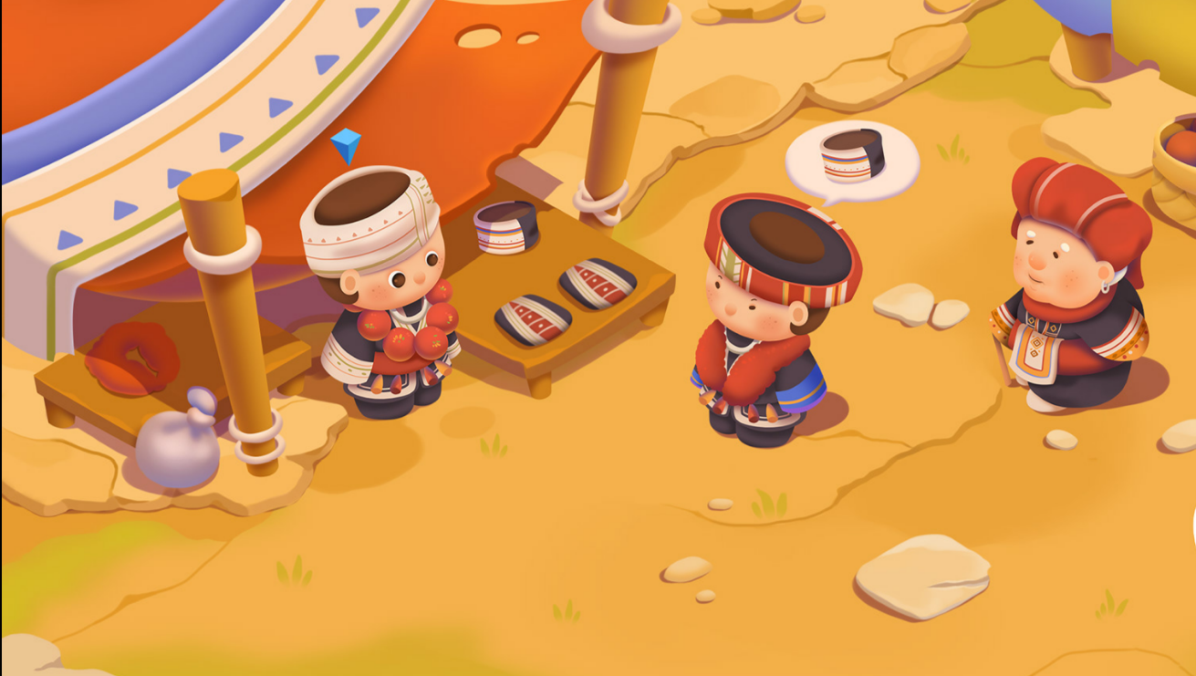
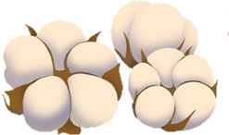
Chợ phiên vùng cao
Chợ phiên vùng cao

Slide 10
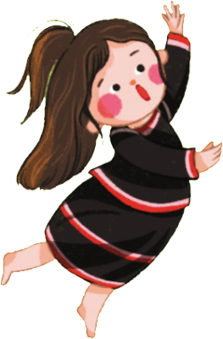
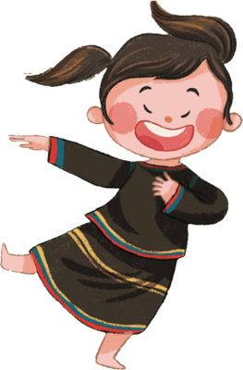
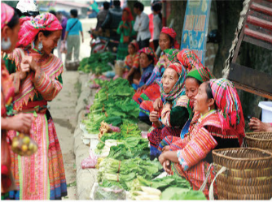
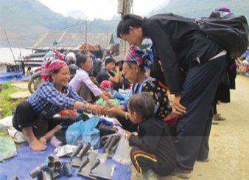
Đọc thông tin và quan sát các hình 9, 10, em hãy cho biết:
Chợ phiên vùng cao được tổ chức vào thời gian nào.
Em ấn tượng nhất điều gì về chợ phiên vùng cao.
Hình 9. Nông sản được bày bán ở chợ phiên của người Mông (Hà Giang)
Hình 10.
Một góc chợ phiên (Điện Biên)

Slide 11
Đọc thông tin và quan sát các hình 9, 10, em hãy cho biết:
Chợ phiên vùng cao được tổ chức vào thời gian nào.
Em ấn tượng nhất điều gì về chợ phiên vùng cao.
CÙNG CHIA SẺ
CÙNG CHIA SẺ
Hình 9. Nông sản được bày bán ở chợ phiên của người Mông (Hà Giang)
Hình 10.
Một góc chợ phiên (Điện Biên)

Slide 12
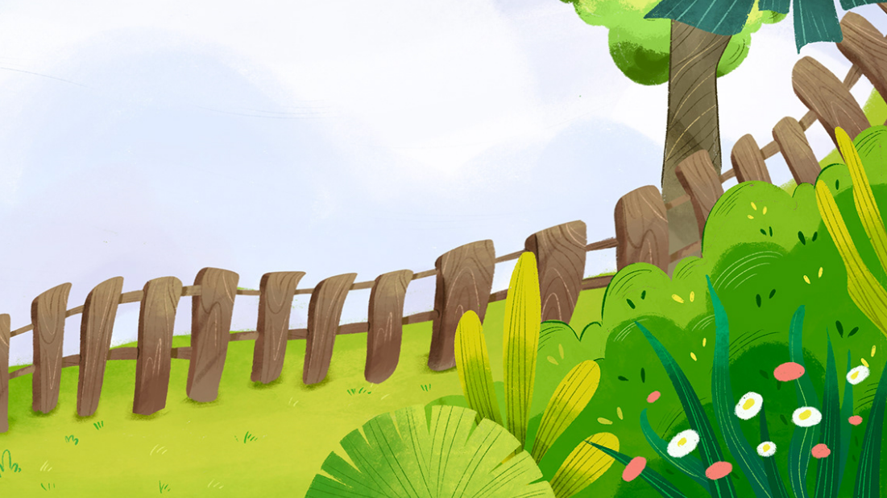
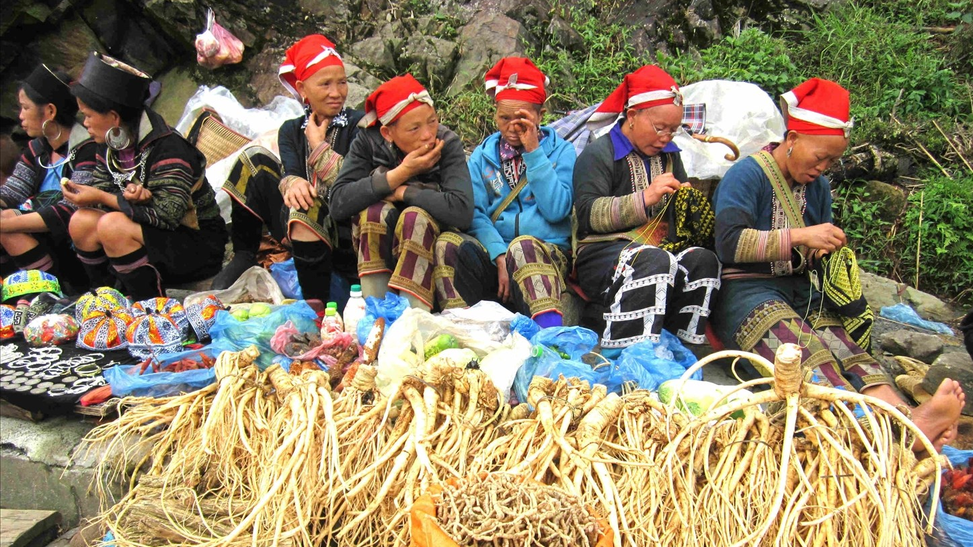
Chợ phiên vùng cao được tổ chức mỗi tuần một lần, thường là ngày Chủ nhật. Có địa phương tổ chức vào hai ngày thứ Bảy, Chủ nhật, có những địa phương quy định ngày họp theo ngày âm lịch như ngày Tý, Ngọ, Dậu,…

Slide 13
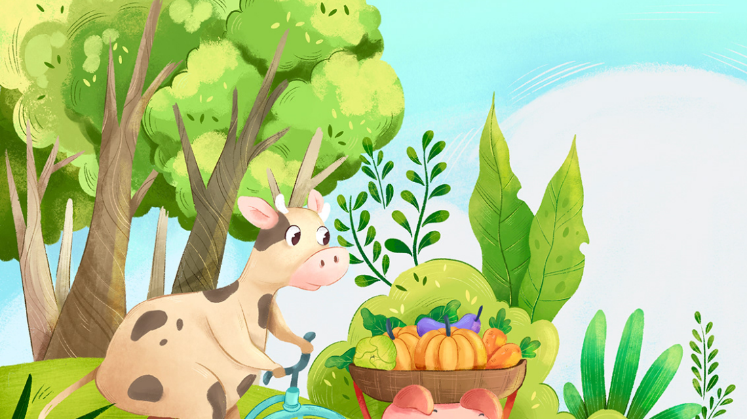
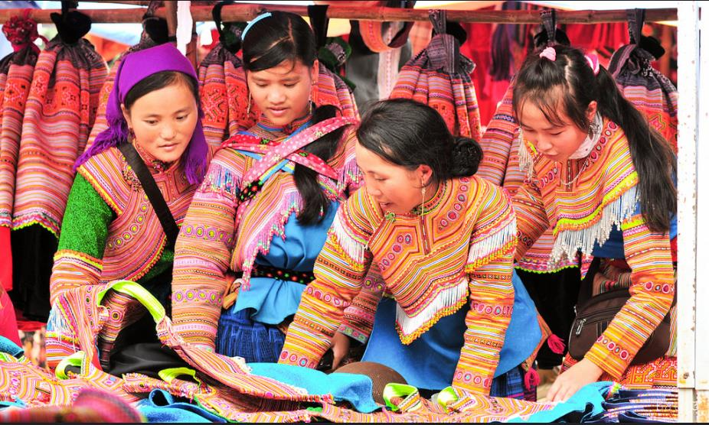
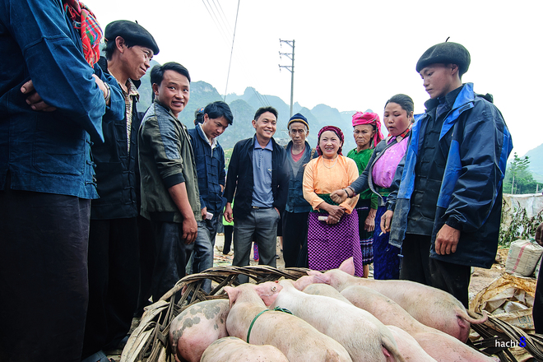
Thời gian tổ chức họp chợ (khác với các chợ ở vùng đồng bằng thường diễn ra hằng ngày).

Slide 14
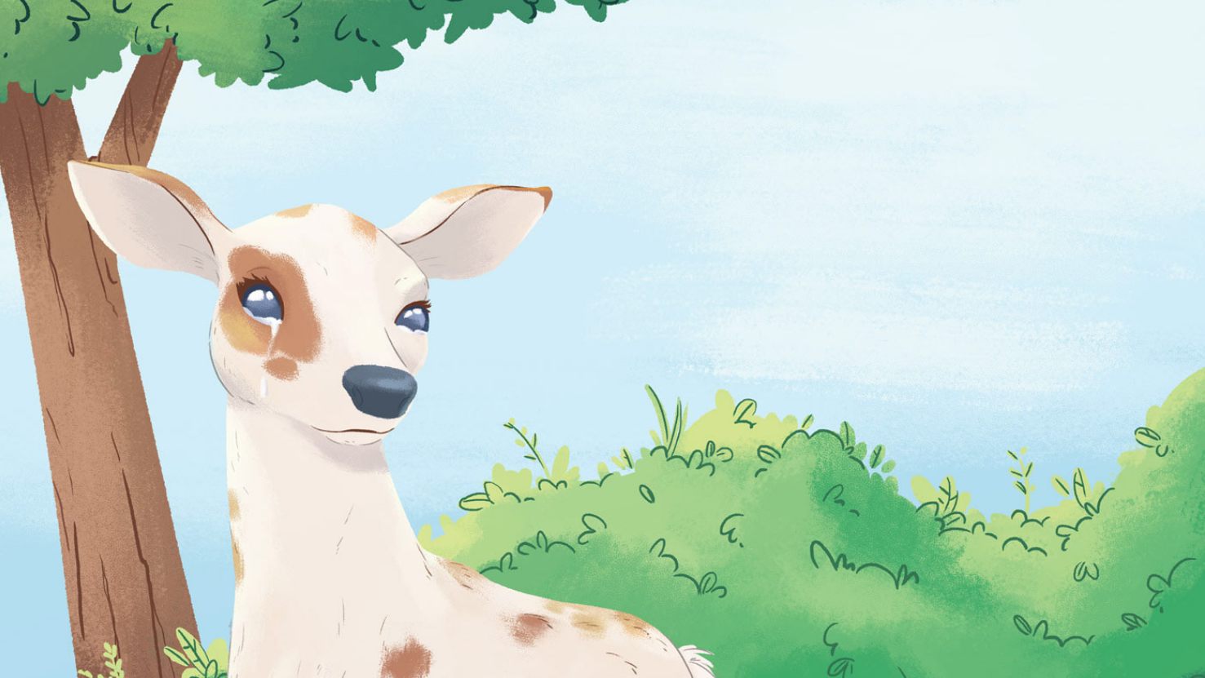
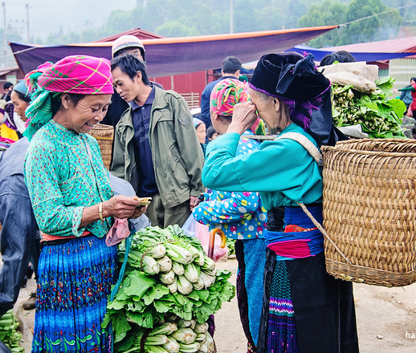
Những hàng hoá tại chợ phiên được bày bán một cách rất mộc mạc, không cầu kì, thường là những sản phẩm nông nghiệp hay thủ công do chính người dân làm ra, mỗi người chọn cho mình một góc và trải hàng ra bán. Tại các phiên chợ, mua và bán diễn ra vui vẻ, thuận mua vừa bán.

Slide 15
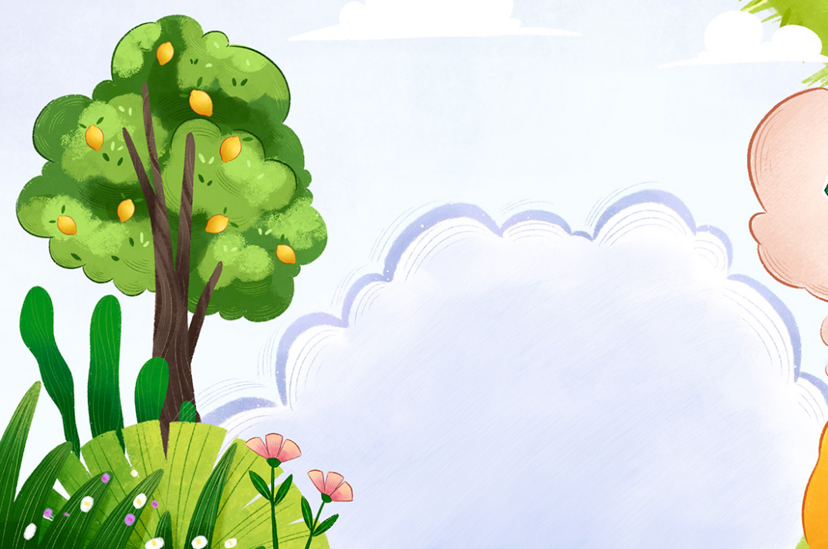
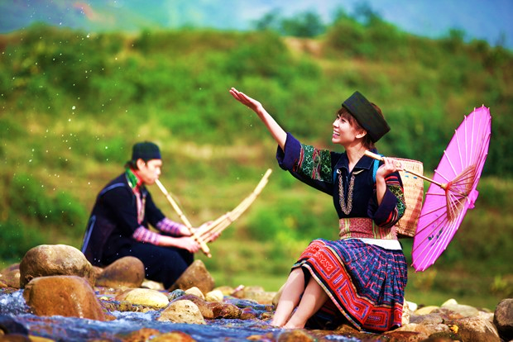
Những người đến chợ đôi khi không chỉ là mua bán, trao đổi hàng hoá, mà còn để gặp gỡ bạn bè, giao duyên, giao lưu văn hoá giữa các dân tộc,… Vì thế, cảnh chợ thường có nhiều màu sắc sinh động, vui tươi.

Slide 16
Luyện tập
Luyện tập

Slide 17
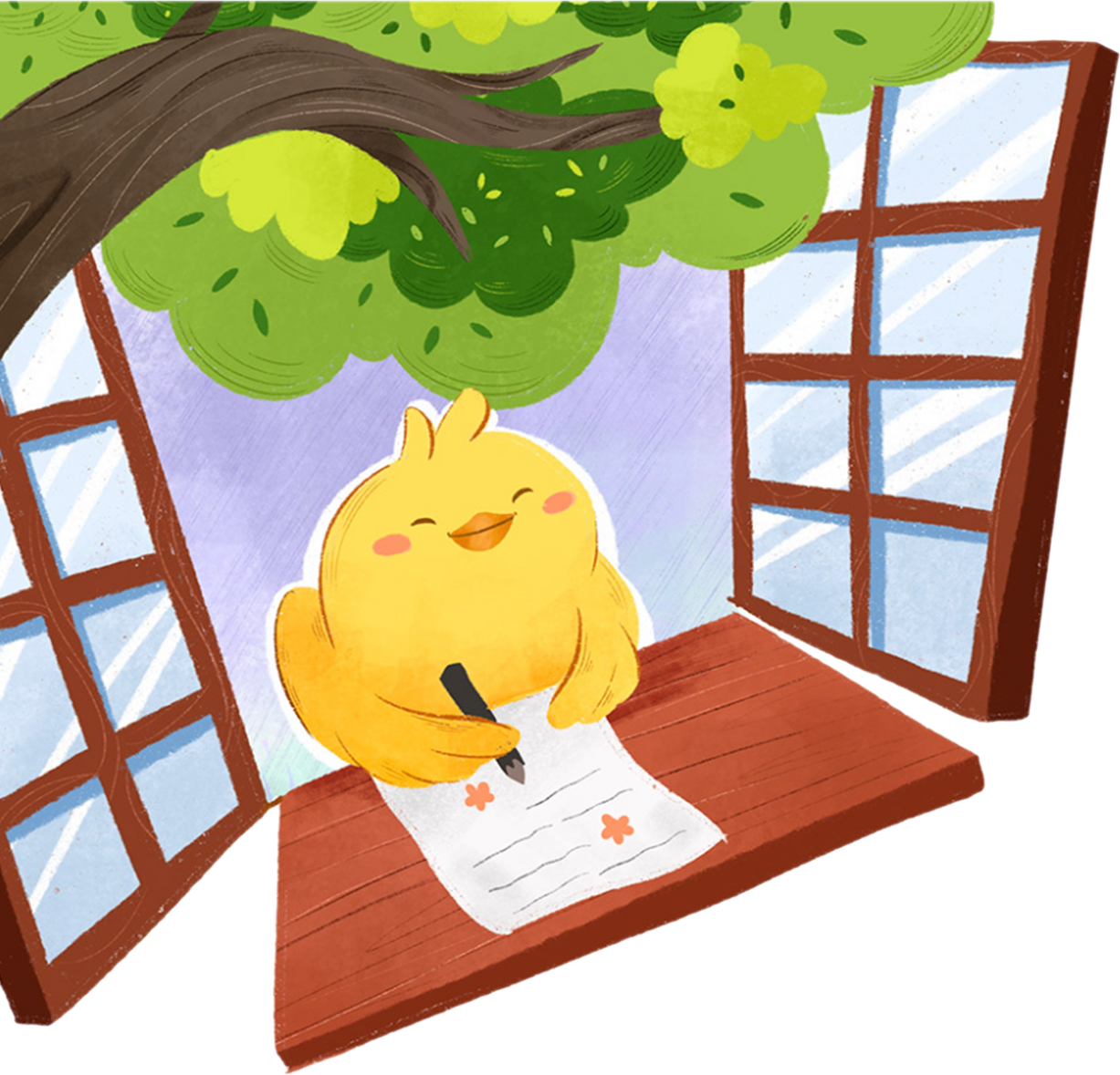
Em hãy mô tả về một lễ hội văn hoá của các dân tộc ở vùng Trung du và miền núi Bắc Bộ theo các gợi ý: tên lễ hội, thời gian, hoạt động chính, ý nghĩa.

Slide 18
Gợi ý sơ đồ:
Tên lễ hội?
Hoạt động chính?
Hoạt động chính?
Các bạn có thể vẽ sơ đồ tư duy để mô tả về một lễ hội văn hoá ở vùng Trung du và miền núi Bắc Bộ.
Ý nghĩa?

Slide 19
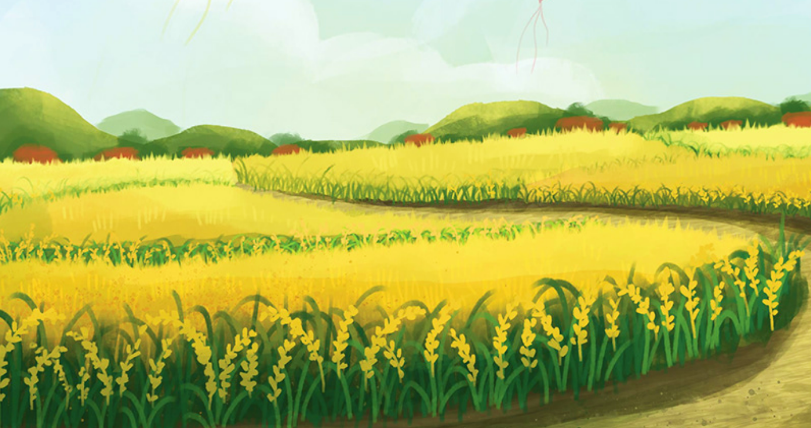
CÙNG CHIA SẺ
CÙNG CHIA SẺ
QUAN SÁT– LẮNG NGHE – NHẬN XÉT
QUAN SÁT– LẮNG NGHE – NHẬN XÉT

Slide 20
Vận dụng
Vận dụng

Slide 21
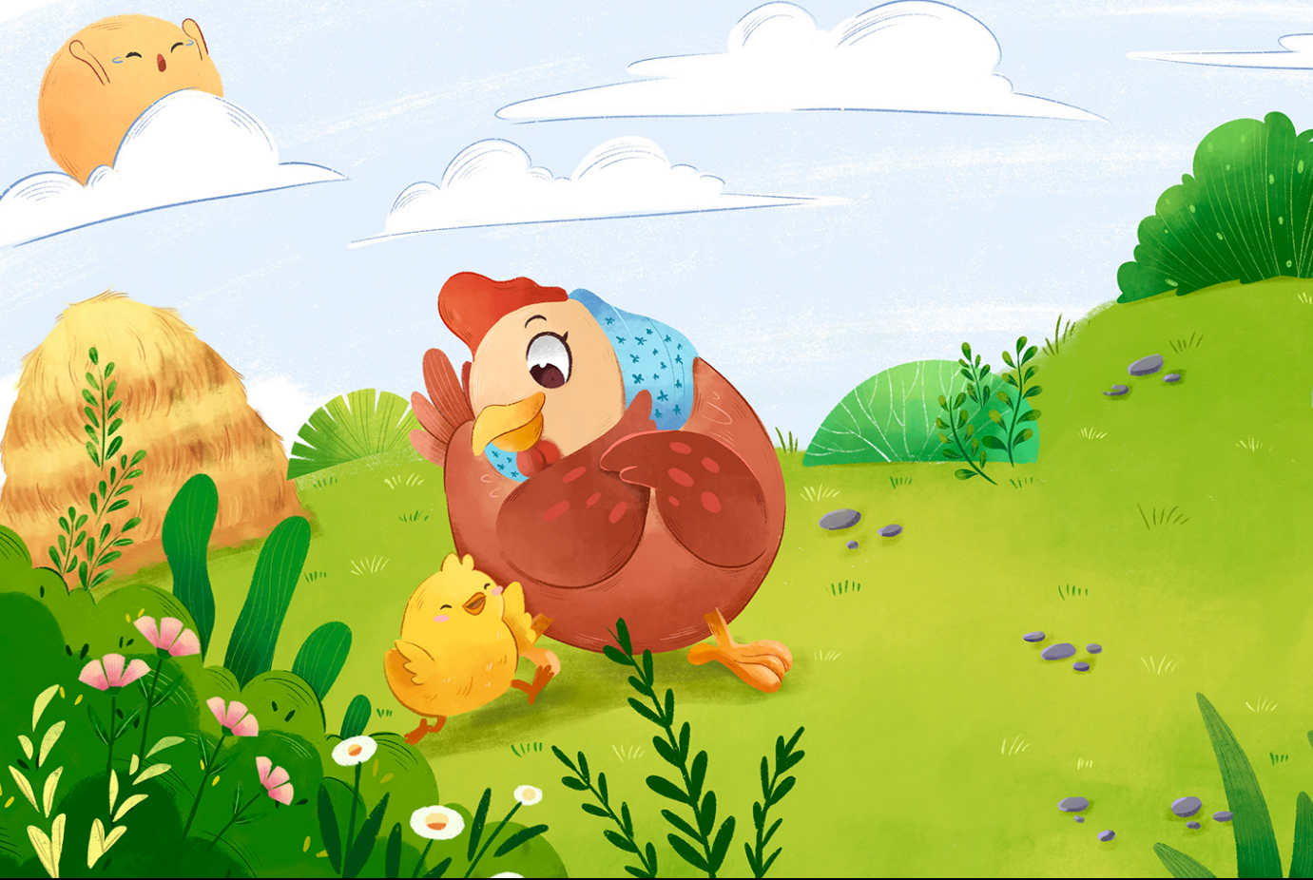
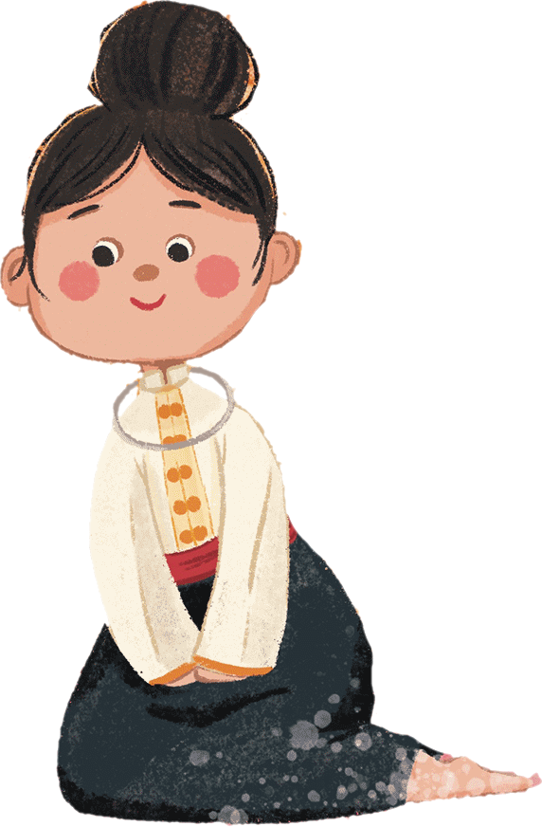
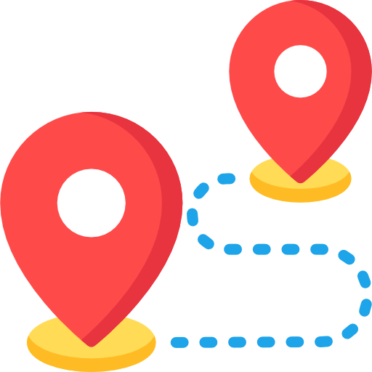
Trong vai một hướng dẫn viên du lịch, hãy giới thiệu một số nét văn hoá đặc trưng của người dân vùng Trung du và miền núi Bắc Bộ.

Slide 22
GỢI Ý
Em sẽ giới thiệu về nét văn hoá đặc trưng nào? (một lễ hội truyền thống, một loại hình múa hát dân gian hoặc về một cảnh họp trong một buổi chợ phiên)
Vì sao em muốn giới thiệu về nét văn hoá đó?
Nét văn hoá đó có đặc điểm gì thú vị?
(chợ phiên họp mỗi tuần một lần và bán các nông sản, sản phẩm thủ công do chính người dân làm ra, …)

Slide 23
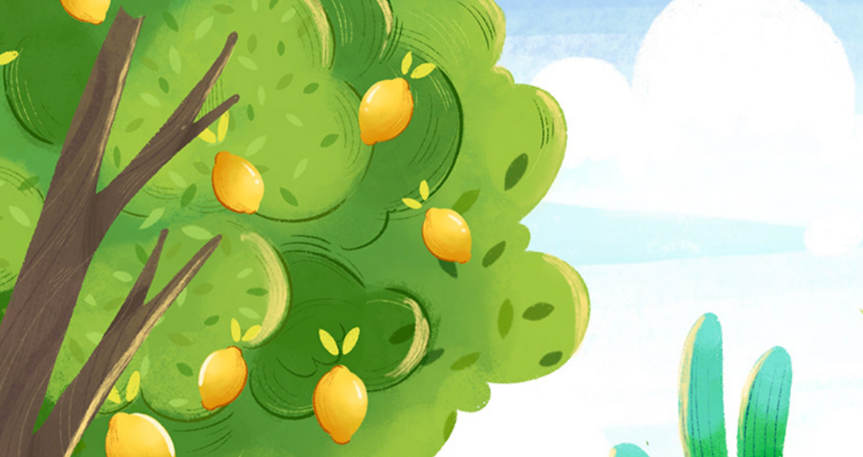
CÙNG CHIA SẺ
CÙNG CHIA SẺ
QUAN SÁT– LẮNG NGHE – NHẬN XÉT
QUAN SÁT– LẮNG NGHE – NHẬN XÉT

Slide 24
Củng cố
Củng cố

Slide 25
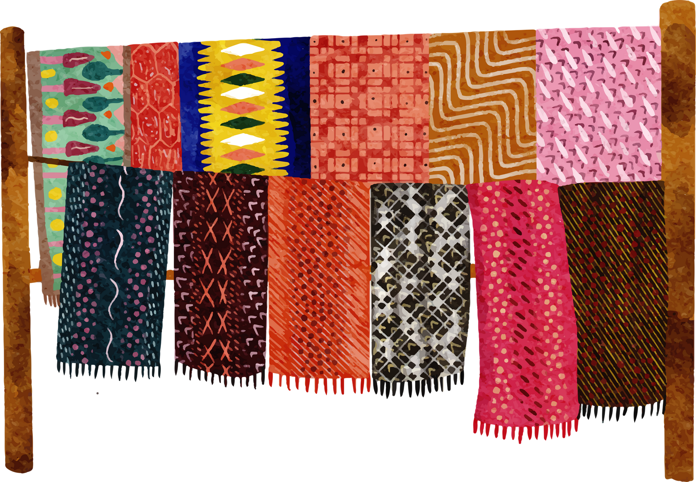
TRÒ CHƠI:
TRÒ CHƠI:
Chợ phiên vùng cao
Chợ phiên vùng cao

Slide 26
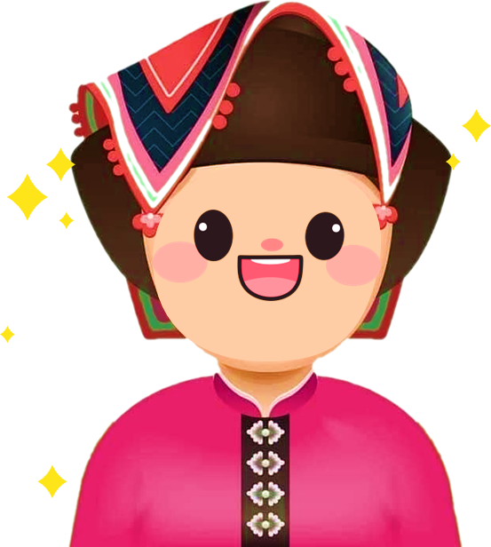
Các bạn hãy giúp mình bán thật nhiều mặt hàng nhé!

Slide 27
Phiên chợ vùng cao được tổ chức mấy lần trong một tuần?
1 lần
2 lần
3 lần
4 lần
Notes:
GV CLICK CHUỘT VÀO KHUNG ĐÁP ÁN → XUẤT HIỆN KẾT QUẢ ĐÚNG/SAI

Slide 28
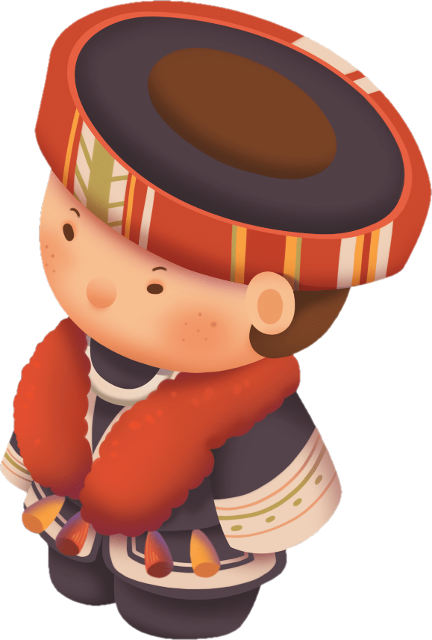

Slide 29
Các mặt hàng nào được bán ở các phiên chợ vùng cao?
Đồ gia dụng
Sản phẩm công nghệ
Nông sản và
sản phẩm thủ công
Thực phẩm chức năng
Notes:
GV CLICK CHUỘT VÀO KHUNG ĐÁP ÁN → XUẤT HIỆN KẾT QUẢ ĐÚNG/SAI

Slide 30
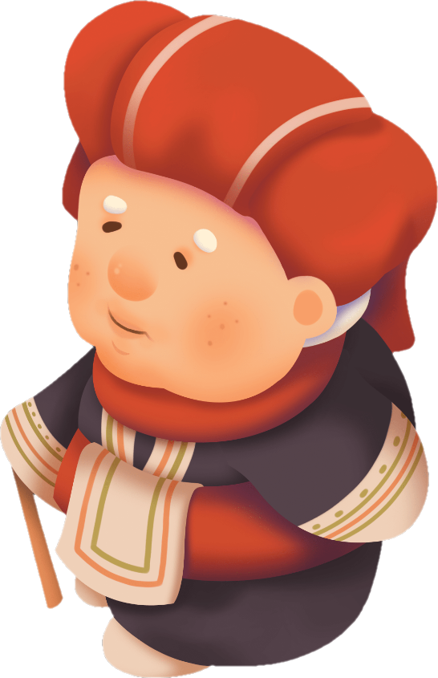

Slide 31
Đâu không phải là nét văn hoá đặc trưng của người dân vùng Trung du và miền núi Bắc Bộ?
Phiên chợ vùng cao
Hát quan họ
Lễ hội Lồng Tồng
Múa xoè Thái
Notes:
GV CLICK CHUỘT VÀO KHUNG ĐÁP ÁN → XUẤT HIỆN KẾT QUẢ ĐÚNG/SAI

Slide 32
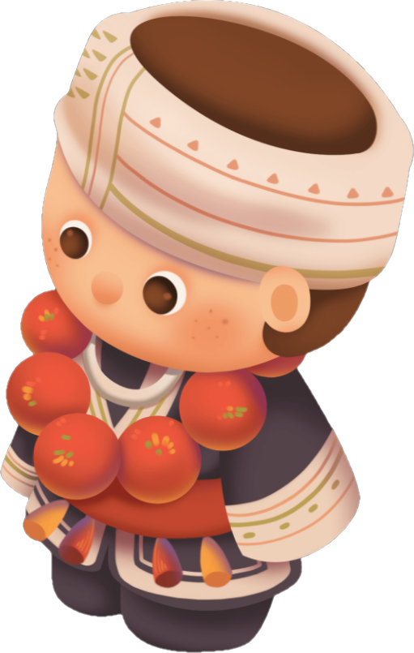

Slide 33
Buổi chợ phiên hôm nay thật vui! Cảm ơn các bạn đã giúp mình bán hàng nha.

Slide 34
Dặn dò
GV điền vào đây
GV điền vào đây
GV điền vào đây

